Slide 1
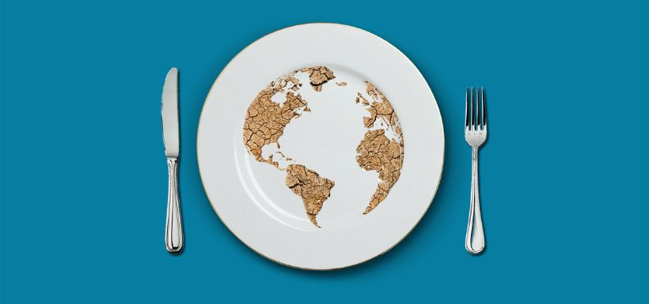
Étude sur l’alimentation dans le monde
Julien Laole
FAO

Slide 2
Contexte et spécification des données
Nous menons une étude sur l’alimentation dans le monde et plus particulièrement sur la sous-nutrition et ses causes.
Nous analysons 4 fichiers de données concernant l’aide alimentaire, la disponibilté alimentaire, les populations ainsi que la sous-nutrition.

Slide 3
Méthodologie de l’analyse
Nous avons fait notre analyse à l’aide des données qui nous ont été fournies. Nous allons les présenter et les interpréter afin d’établir des conclusions ou des théories. Evidemment, ce projet respecte la RGPD.

Slide 4
1) Proportion de personnes en état de sous-nutrition en 2017
En 2017, il y avait 536 700 000 de personnes en état de sous-nutrition, soit 7,11 % de la population mondiale.

Slide 5
2) Nombre théorique de personnes qui pourraient être nourries en 2017
En ayant choisi 2 500 calories en moyenne par jour pour nourrir un adulte, on pourrait nourrir
en théorie, grâce à la disponibilité alimentaire mondiale 8 367 593 844.
Soit 110,92 % de la population mondiale.

Slide 6
3) Nombre théorique de personnes qui pourraient être nourries uniquement avec les végétaux en 2017
Le nombre théorique de personnes qui pourraient être nourries, seulement grâce à la disponibilité alimentaire des produits végétaux, est de 6 904 305 679. Soit, 91.52 % de la population mondiale.

Slide 7
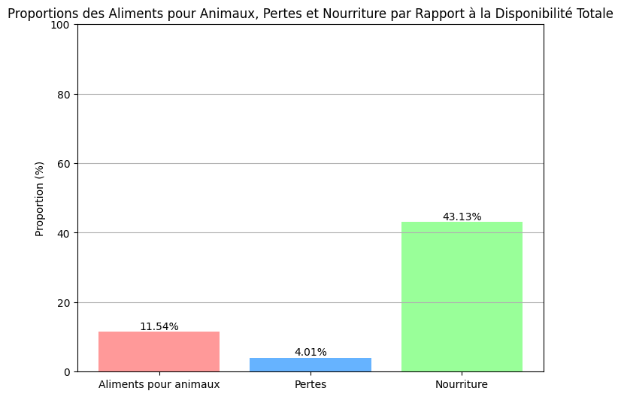
4) Répartition de la disponibilité intérieure

Slide 8
5) Part de l’utilisation des principales céréales entre l’alimentation humaine et animale
Céréale | Alimentation humaine (tonnes) | Part alimentation humaine (%) | Alimentation animale (tonnes) | Part alimentation animale (%)
Avoine | 3 903 | 19,37 | 16 251 | 80,63
Blé | 457 874 | 77,93 | 129 668 | 22,07
Maïs | 125 184 | 18,65 | 546 116 | 81,35
Millet | 23 040 | 87,45 | 3306 | 12,55
Orge | 6 794 | 6,83 | 92 658 | 93,17
Riz (Eq Blanchi) | 377 286 | 91,82 | 33 594 | 8,18
Seigle | 5 502 | 40,45 | 8 099 | 59,55
Sorgho | 24 153 | 49,33 | 24 808 | 50,67

Slide 9
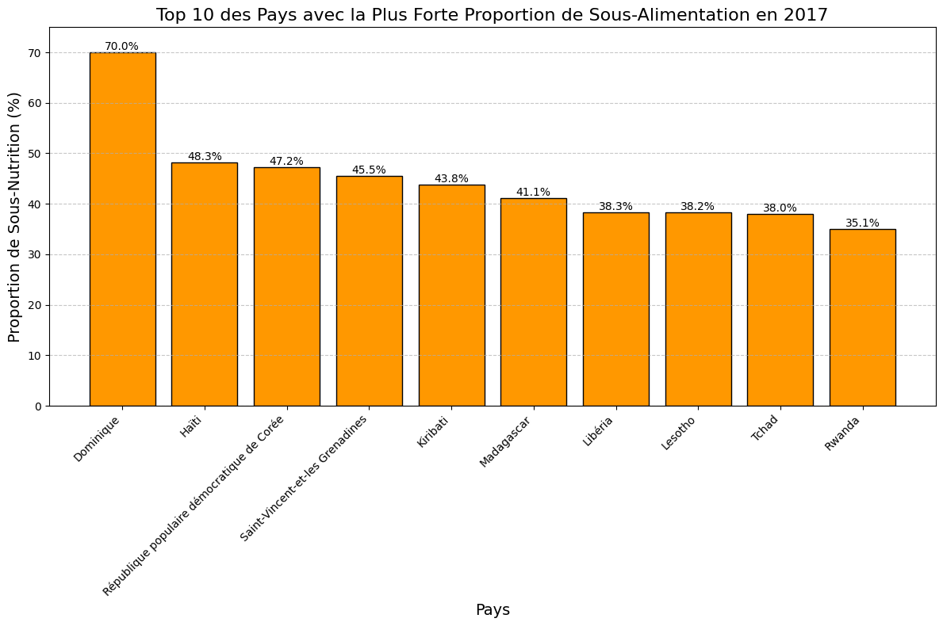
6) Liste des 10 pays où la proportion de personnes en état de sous-nutrition est la plus forte en 2017

Slide 10
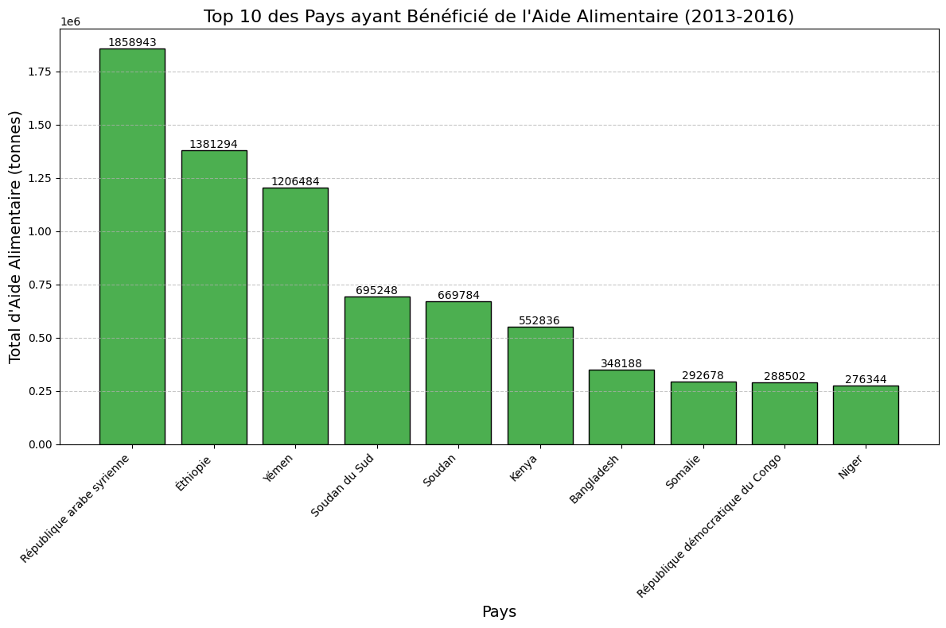
7) Liste des 10 pays qui ont le plus bénéficié de l’aide alimentaire entre 2013 et 2016

Slide 11
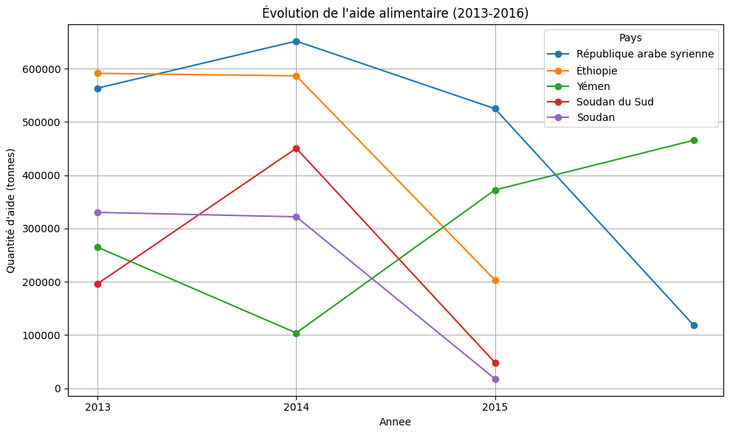
8) Évolution de l’aide alimentaire pour les 5 pays qui en ont le plus bénéficié entre 2013 et 2016

Slide 12
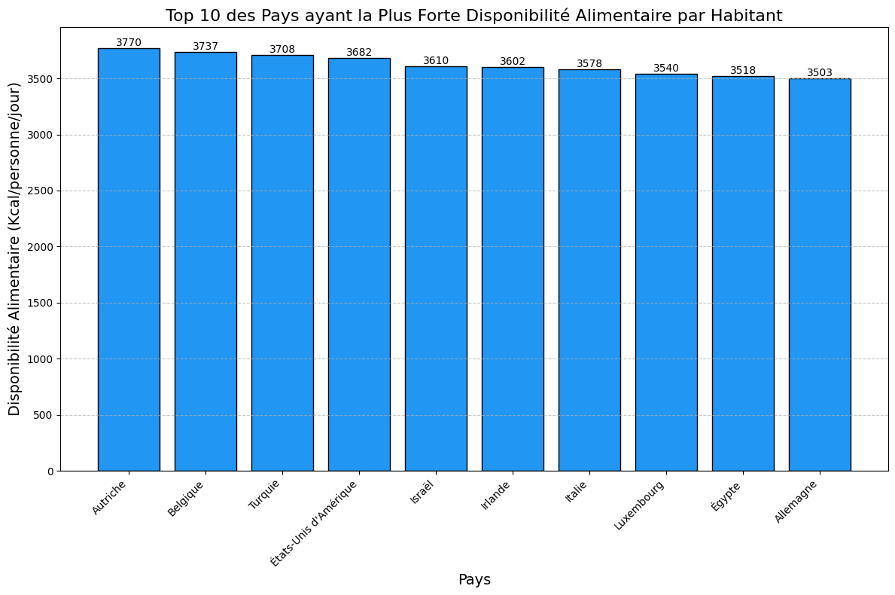
9) Liste des 10 pays qui ont la plus forte disponibilité alimentaire par habitant

Slide 13
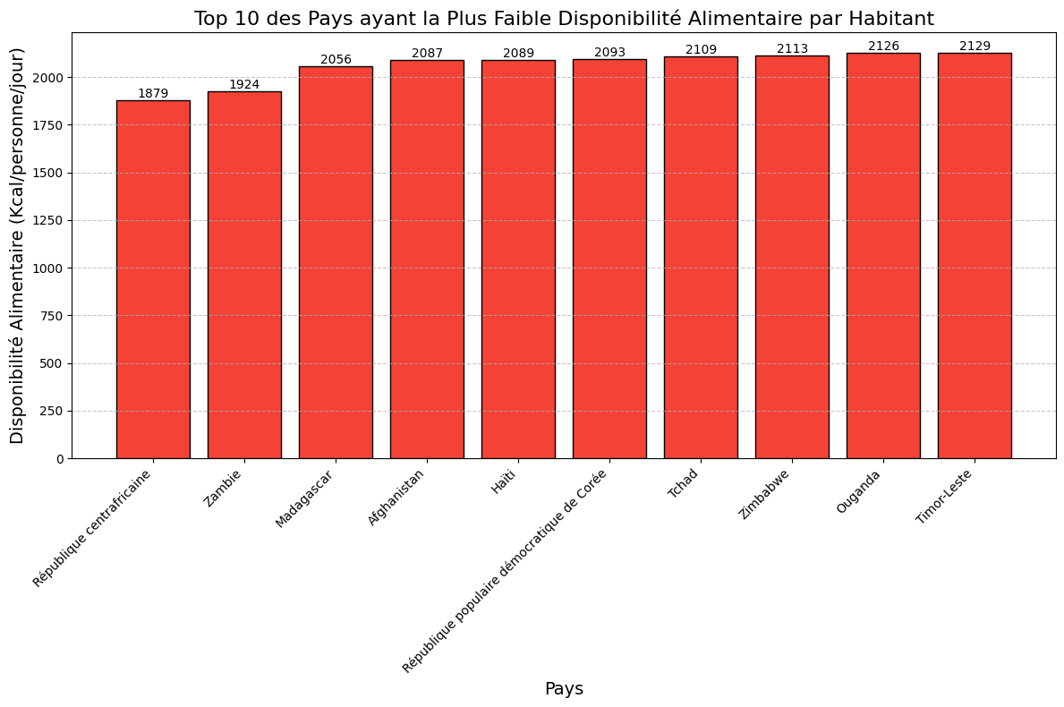
10) Liste des 10 pays qui ont la plus faible disponibilité alimentaire par habitant

Slide 14
11) Étude sur le manioc en Thaïlande
Sous-Nutrition : 9,38 % de la population thaïlandaise est en état de sous-nutrition, indiquant un problème de sécurité alimentaire.
Production de Manioc : 30 228 tonnes produites, avec 25 214 tonnes exportées, limitant la disponibilité locale.
Disponibilité Alimentaire : 0,38 kg par habitant, insuffisant pour répondre aux besoins nutritionnels.
Conclusion :
La situation alimentaire en Thaïlande nécessite des actions pour améliorer l'accès à une alimentation adéquate et réduire la sous-nutrition.

Slide 15
Conclusion
La sous-nutrition à différentes causes et explications :
Mauvaise répartition de la disponibilité alimentaire
Divers soucis géopolitiques
Eléments naturels (catastrophes, climats …)

